Slide 1
枚举

Slide 2
本节目标
知识点1：枚举概念
知识点2：枚举的声明
知识点3：枚举的使用

Slide 3
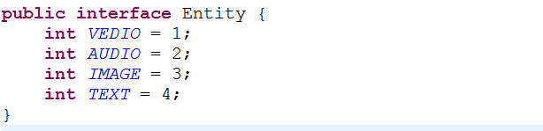
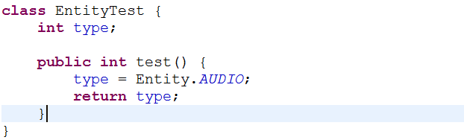

知识点1-枚举的概念
在枚举出现之前，如果想要表示一组特定的离散值，往往使用一些常量。例如：
当然，常量也不仅仅局限于int型，诸如char和String等也是不在少数
使用这些常量的方法如下：
接口的抽象级别更高，一般状态、标识信息使用接口声明
即便不显式声明，接口中的成员变量也是public static final的

Slide 4
知识点1-枚举的概念
定义常规的静态常量后使用存在的一些小问题：
代码可读性差、易用性低。由于test方法的返回值代表类型，但却是int型的，在阅读代码的时候往往会感到一头雾水，根本不明白这个数值到底是什么意思，代表的是什么类型
类型不安全。在用户去调用的时候，必须保证类型完全一致，同时取值范围也要正确。像是对某些对象的类型属性进行赋值时，-1等非法的值满足类型要求，但却不存在与离散值列表之中，会出现较多的问题
耦合性高，扩展性差。例如，假如针对类别做了一个有效性验证，如果类别增加了或者有所变动，则有效性验证也需要做对应的修改，不利于后期维护

Slide 5
知识点1-枚举的概念
枚举就是为了这样的问题而诞生的。它们给出了将一个任意项同另一个项相比较的能力，并且可以在一个已定义项列表中进行迭代
枚举（在Jave中简称为Enum）是一个特定类型的类。所有枚举都是Java中的新类java.lang.Enum的隐式子类。此类不能手工进行子类定义

Slide 6

知识点2-枚举的声明
枚举的基本声明格式如下：
例如：
[访问权限] enum 枚举名｛
枚举值列表
｝
直接列举枚举值的列表

Slide 7
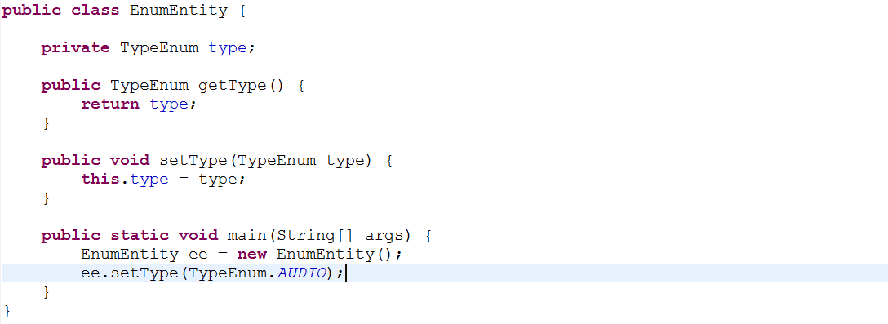
知识点3-枚举的使用
枚举的基本使用示例：
在调用setType()时，可选值只有四个，否则会出现编译错误，因此可以看出，枚举是类型安全的，不会出现取值范围错误的问题。同时，客户端不需要建立对枚举中常量值的了解，使用起来很方便，并且可以容易地对枚举进行修改，而无需修改客户端。如果常量从枚举中被删除了，那么客户端将会失败并且将会收到一个错误消息

Slide 8
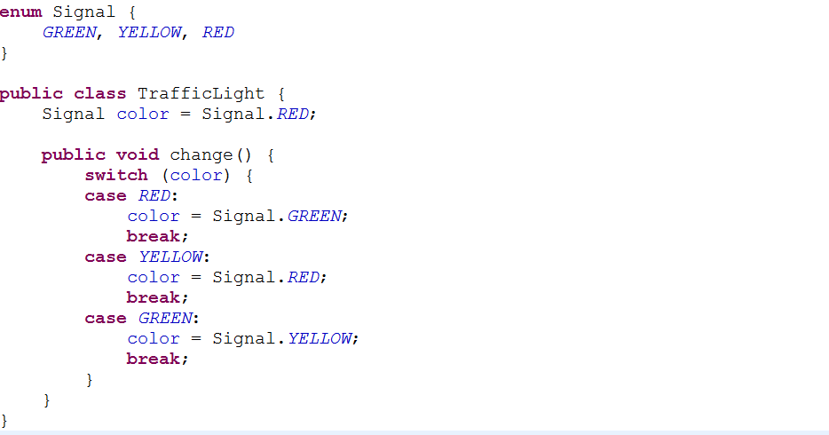
知识点3-枚举的使用
switch语句enum类型，使用枚举，能让我们的代码可读性更强，例如：

